Slide 1
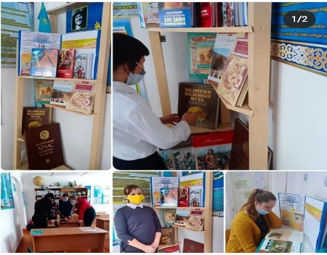
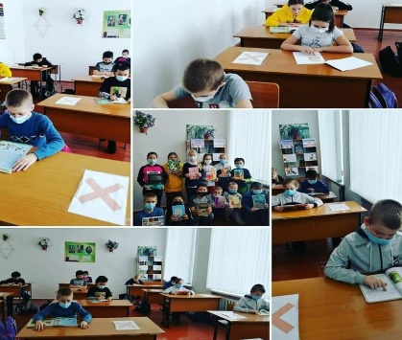
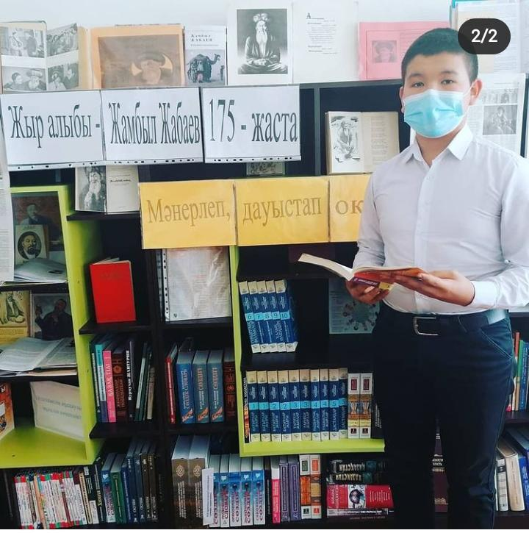
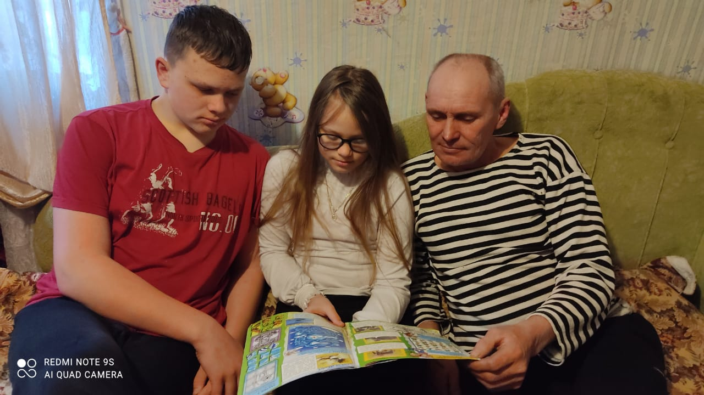
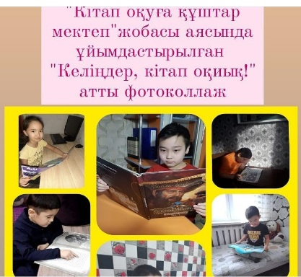
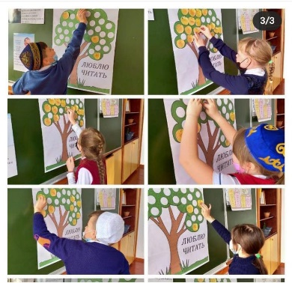
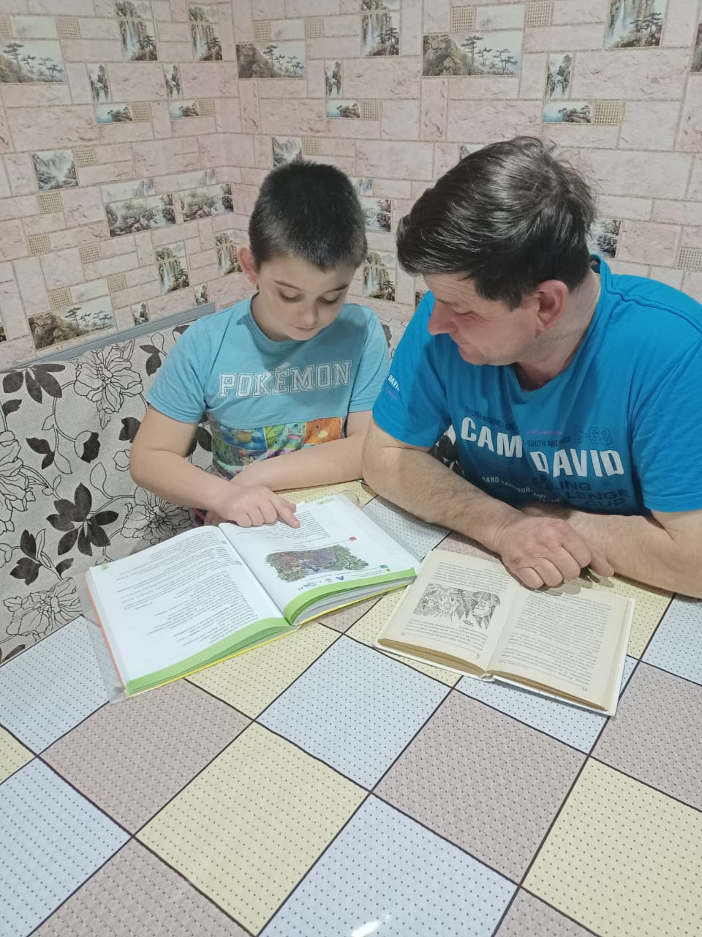
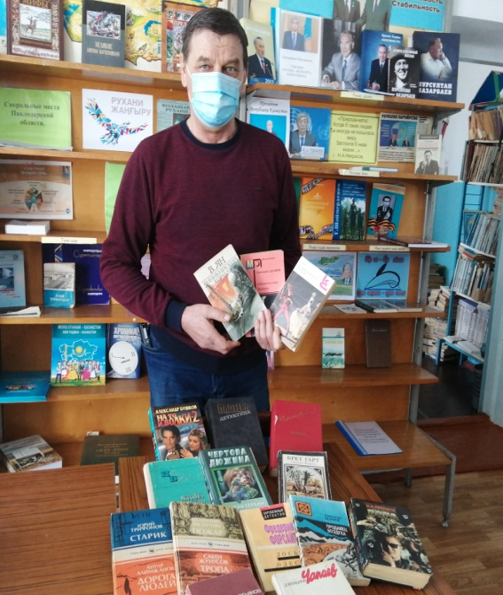
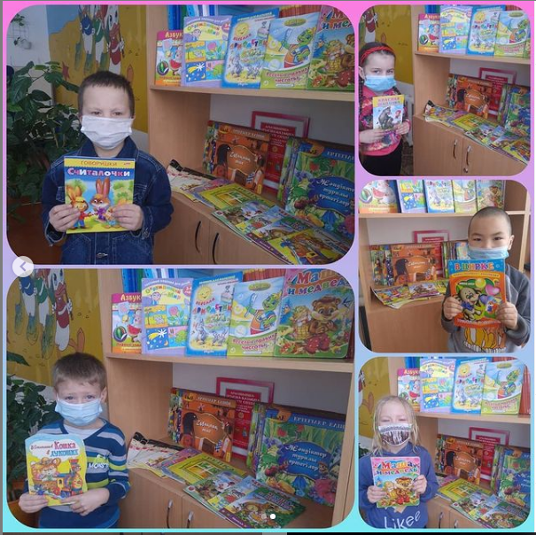
«Павлодарский район»
Реализация проекта «ЧИТАЮЩАЯ ШКОЛА»
Количество школ
26
Количество библиотек
21
«Тарихқа тағзым күні» В честь 175-летия со дня рождения Жамбыла Жабаева, с целью воспевания подвига писателя земле, народу был проведен литературный вечер.
4103
Количество учащихся
Количество
читателей
5225
В рамках проекта «100 книг» была организована акция
«Мектепке кітап сыйла»
В нашем районе, согласно плану, каждый месяц объявляются следующие номинации для чтения: «Лучший читатель», «Лучший класс».
Количество
посещений
7842
Количество
выданных книг
127407
Количество
худ.литературы
на 1 ученика
8
Основной фонд
Худ.литература и т.д.
380148
Педагоги района приняли участие в акции «Великан казахской поэзии», посвящённой 175-летию Жамбыла Жабаева
.
По проекту «Семейное чтение» ученики с родителями читают книги.
288702
учебники

